Slide 1
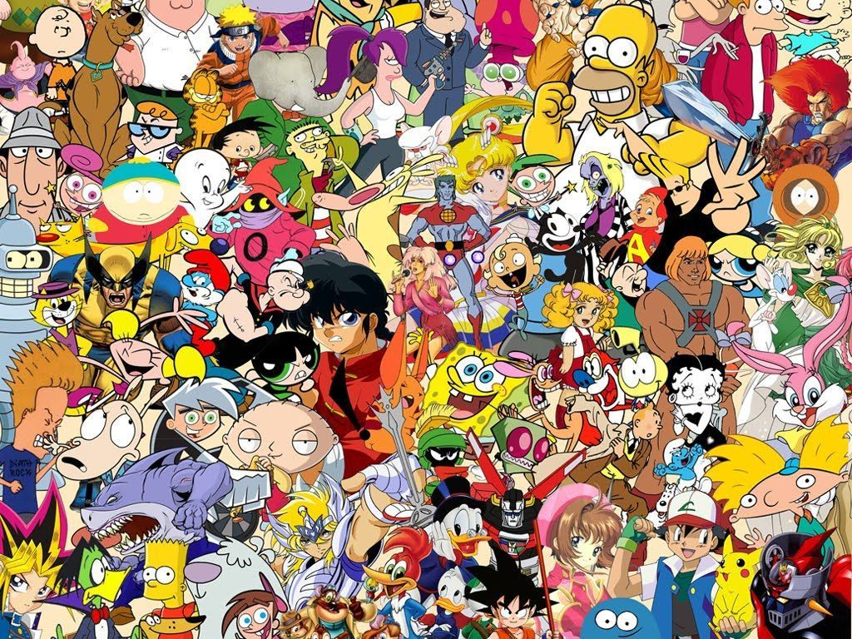

Ingresa tu nombre
___________________
Selecciona el nivel
Fácil
Medio
Difícil
Iniciar

Slide 2




Tiempo 3:00 Movimientos 5 Puntaje 200

Slide 3

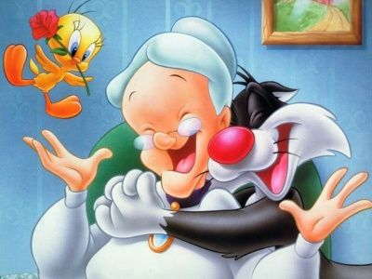
Tiempo 3:00 Movimientos 5 Puntaje 200

Slide 4
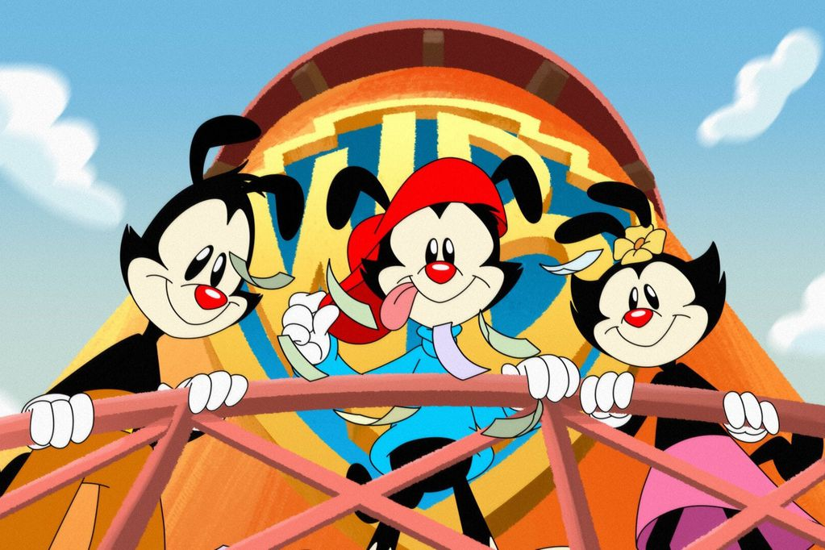
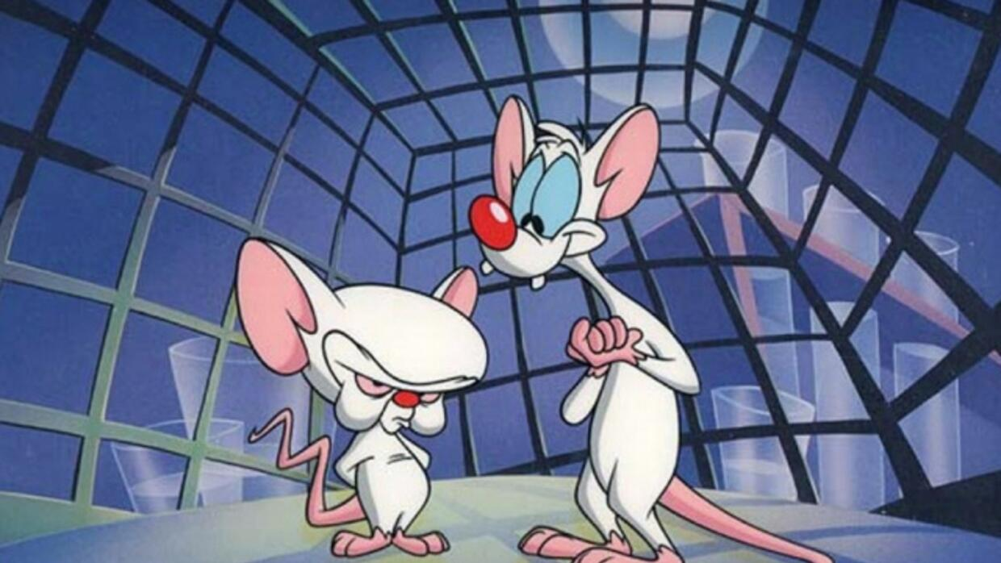
Tiempo 3:00 Movimientos 5 Puntaje 200

Slide 5

¡Ganaste!
Tu puntaje: 200
Volver a jugar

Slide 6
¡Game Over!
¡Game Over!
Tu puntaje: 100
Volver a jugar

